Slide 1
Publikační etika

Slide 2
Význam publikační etiky
obecné etické principy výzkumu vs. publikační etika
témata publikační etiky
integrita publikovaného obsahu
spravedlivé a transparentní přiznání autorství
řešení konfliktů zájmů
korektní odkazování na zdroje
procesy recenzování a redakční rozhodování
Committee on Publication Ethics (COPE)

Slide 3
Autorství
kdo je autor?
Taxonomie rolí přispěvatelů (CRediT)
Mezinárodní směrnice pro autorství (ICMJE)
významný příspěvek k provedení výzkumu
zapojení do psaní manuskriptu nebo jeho kritické revize
souhlas s finální verzí manuskriptu
odpovědnost za všechny aspekty práce
autor musí splňovat všechna kritéria současně
pokud nesplňuje, není mezi autory, ale jeho příspěvek by měl být uznán

Slide 4
přestupky spojené s autorstvím
gift /honorary authorship
ghost authorship
prevence: transparentní domluva co nejdříve, ještě před započetím práce na výzkumu (nástroj Tenzing)
zohlednit mocenskou nerovnováhu
How to handle authorship disputes: a guide for new researchers
Fine, M. A., & Kurdek, L. A. (1993). Reflections on determining authorship credit and authorship order on faculty-student collaborations. American Psychologist, 48(11), 1141–1147.
beneficience, spravedlnost, paternalismus

Slide 5
Pochybné Praktiky
zdroje problémů
honest mistakes
nedbalost
vědomé přestupky
dvě třídy přestupků
hrubé porušení etiky (scientific misconduct)
sporné postupy (questionable research practices)

Slide 6
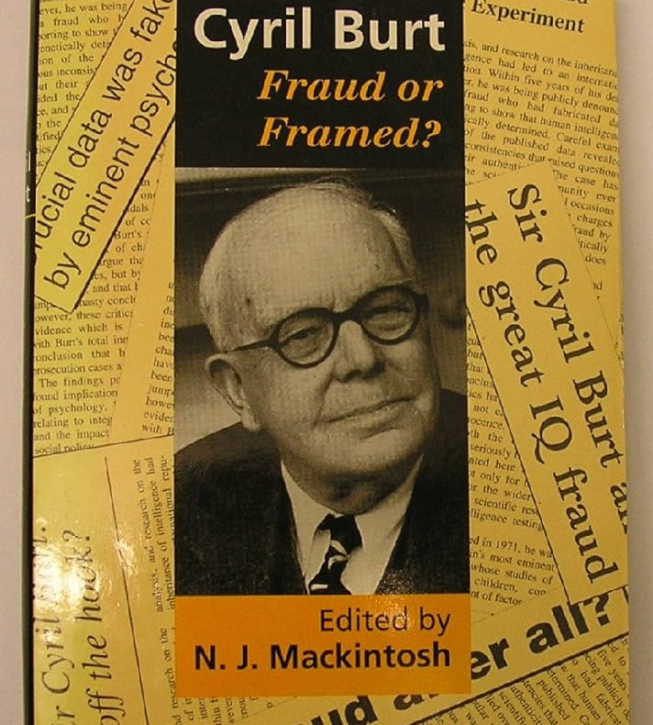
Falšování a fabrikace dat
z historie vědy i její současnosti známo mnoho případů
skutečný výskyt je obtížné odhadnout
výrazně narušuje důvěru veřejnosti ve vědu

Slide 7
Scientific misconduct
podstatný je záměr klamat
kromě fabrikace dat/výsledků
zkreslování, falšování
oportunistická analýza dat (dodatečná úprava vzorku, “dojení“ dat, cherry picking, dodatečné formulace hypotéz, účelová interpretace výsledků)
selektivní reportování
plagiátorství
zneužití důvěrných informací
chybné vykazování autorského podílu

Slide 8
open science jako prevence
Nosek, B. A., Alter, G., Banks, G. C., Borsboom, D., Bowman, S. D., Breckler, S. J., Buck, S., Chambers, C. D., Chin, G., Christensen, G., Contestabile, M., Dafoe, A., Eich, E., Freese, J., Glennerster, R., Goroff, D., Green, D. P., Hesse, B., Humphreys, M., . . . Yarkoni, T. (2015). Promoting an open research culture: Author guidelines for journals could help to promote transparency, openness, and reproducibility. Science, 348(6242), 1422–1425.
transparentnost, otevřenost a reprodukovatelnost
Centre for Open Science - stupně implementace jednotlivých prvků OS

Slide 9
plagiátorství
úmyslné kopírování cizího textu a jeho vydávání za vlastní, nepřesné citování zdrojů, opomenutí citace některého využitého zdroje
doslovné převzetí textu bez označení, že jde o doslovnou citaci
převezmeme text a neparafrázujeme, ale jen stylisticky upravíme (příp. přeložíme)
Kratochvíl, J. (2014). Jak citovat. Brno: Knihovna univerzitního kampusu MU.
sporné postupy
salami slicing
recyklace publikací (autoplagiátorství)
reciproční citování, citační bratrstva
zkreslené citování

Slide 10
Konflikt zájmů
objektivita, nestrannost, integrita vědeckého bádání vs zájem třetích, často komerčních stran, ale může jít i o samotného výzkumníka
navržení designu výzkumu tak, aby zvýšil šance na potvrzení své hypotézy
selektivita při publikaci výsledků
dvojí role výzkumníka
vždy upozornit na možný konflikt zájmů (i ten, který my jako konflikt zájmů nevnímáme, ale ostatní by mohli)
prevence - dodržování principů otevřené vědy, nezávislý dohled

Slide 11
etické aspekty využívání nástrojů AI ve výzkumu
ve směrnici ICMJE přidán odstavec věnovaný nástrojům AI
hlavní zásadou transparentnost a odpovědnost za výsledky s použitím AI
AI je nástroj, ne autor (nenese zodpovědnost)
problematické odhalit, nedokazatelné, možné porušení autorských práv

